Slide 1


Premiers pas en Machine Learning

Slide 2
Sommaire
Types d’apprentissage
Supervisé: régression ou classification
Estimation de la fiabilité d’un modèle
Techniques d’échantillonnage
Métriques
Classification
Régression

Slide 3
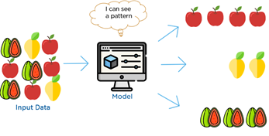
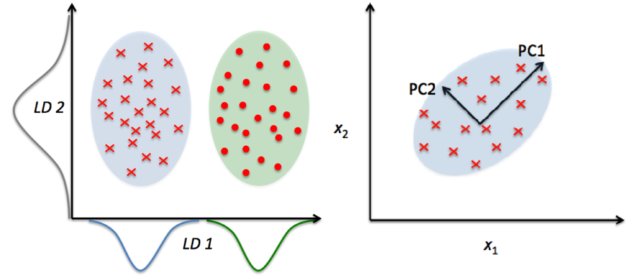

Types d’apprentissage
Supervisé
Apprendre à l'ordinateur comment faire quelque chose, puis le laisser utiliser ses nouvelles connaissances pour le faire (utilisation de la réponse pour entraîner le modèle).
Non supervisé
Laisser l’ordinateur apprendre à faire quelque chose et l’utiliser pour déterminer la structure et les patterns des données (ne nécessite pas la réponse).
Clustering
Réduction de la dimensionnalité
Apprentissage par renforcement

Slide 4
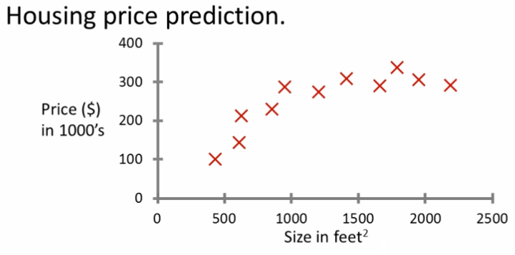
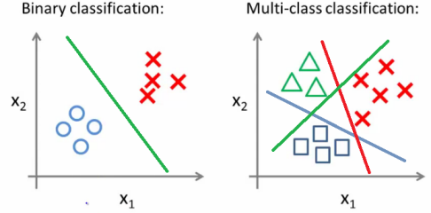
Supervisé: Régression ou classification
Régression
Classification
La target que l’on essaie de prédire est de type numérique
On essai de prédire une valeur
La target que l’on essaie de prédire est de type catégorique
On essai d’identifier un groupe d’appartenance

Slide 5
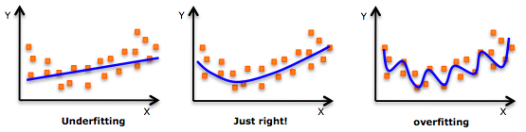
Estimation de la fiabilité d’un modèle
Découpage du jeu de données en 2 parties
Training set : base de données utilisée par le modèle pour apprendre
Test set : base de données utilisée pour évaluer la qualité du modèle. Les performances obtenues sont censées refléter les performances du modèle sur un jeu de données encore inconnues.
En quoi est-ce pertinent ?
Afin de limiter le risque de sur-apprentissage

Slide 6
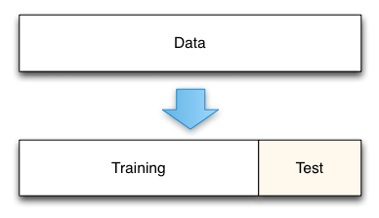
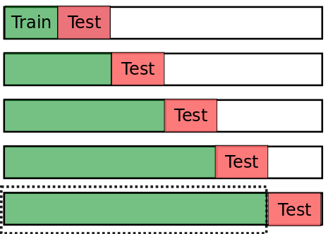
Techniques d’échantillonnage
One split On fige les données test.
Multi-apprentissage Il y a de multiples jeux données de training et de test. On peut moyenniser les résultats.
Notes:
6

Slide 7
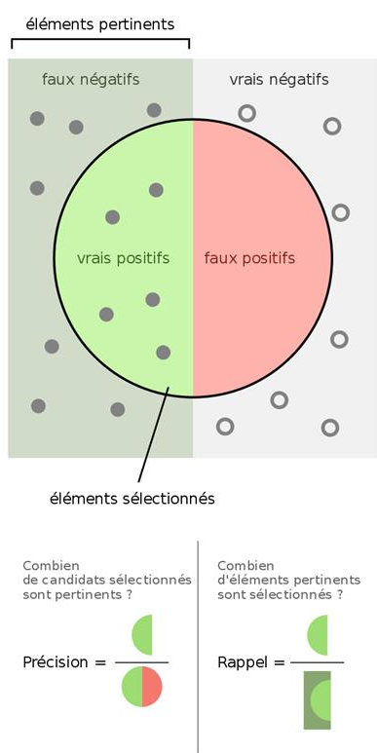
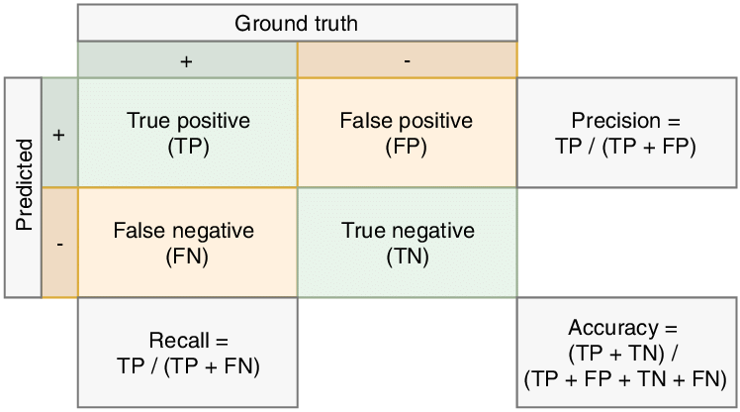
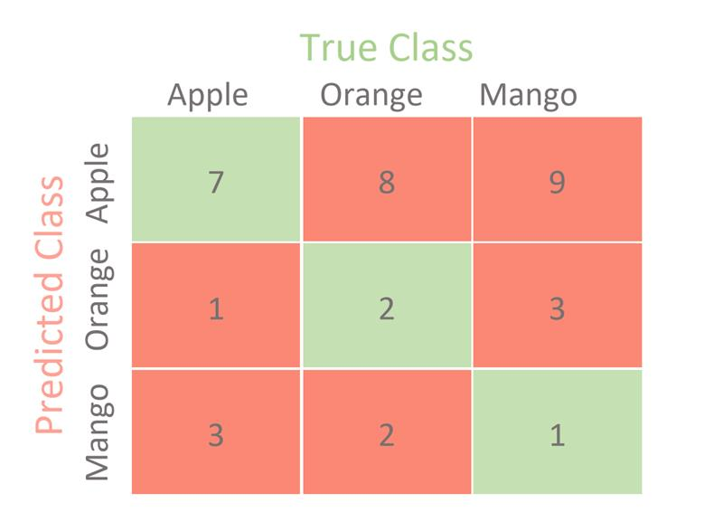
Métriques : Classification
Matrices de confusion
Précision Quand l’algo se mouille, il a intérêt à avoir raison
Rappel L’algo peut se mouiller, tant qu’il ne rate jamais les vraies alertes F-score Compromis entre la précision et le rappel
Notes:
7

Slide 8
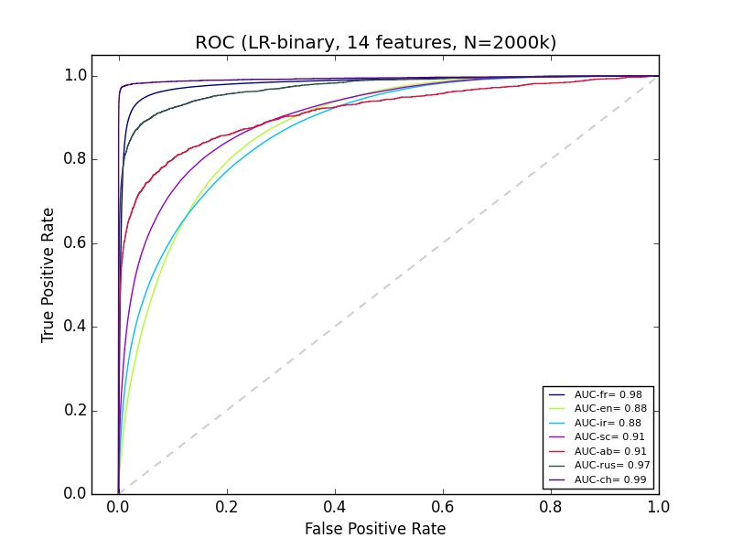
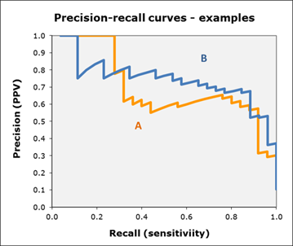
Métriques : Classification
PRC : Precision Recall Curve Trouver le seuil que l’on souhaite obtenir entre la précision et le rappel
ROC : Receiver Operating Characteristic x=False Positive rate, y=True Positive rate
AUC : Area Under the Curve
Notes:
8

Slide 9
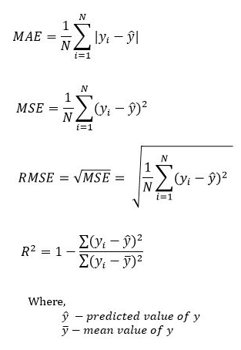
Métriques : Régression
Mean Absolute Error (MAE) Moins sensible aux outliers
Mean Squared Error (MSE) Problématique pour les effets de bords
Root Mean Squared Error (RMSE)
R² : coefficient de détermination A quel point notre model est meilleur qu’un model naïf (prédisant toujours la moyenne)
Notes:
9

